Slide 1
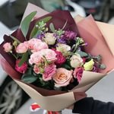
Желаю в жизни вам всего добиться,
Окончить институт, влюбиться.
Найти достойную работу,
Родителям выявить заботу.
Вы школу никогда не забывайте, На перемене хоть раз в год к нам забегайте. Всегда открыты двери для родных, Учеников любимых, золотых.

